Slide 1
ЈАМКИ
Александар Божиновски
06.07.2011

Slide 2
Јамки
Содржина
Јамки
Јамки со фиксен број на итерации
Јамки со променлив број на итерации
Намалување на бројот на итерации
Александар Божиновски
Page <number>
06.07.2012
Notes:
Author, Date

Slide 3
Јамки
Јамките се употребуваат за повторување групи наредби сè додека некој услов е исполнет.
Условот се испитува на почетокот (уште пред влезот во циклусот). Наредбите од циклусот се повторуваат ниту еднаш или повеќе пати.
Пример:
while (parite < cena_na_kola) raboti_poveke;
kupi_kola;
while (uslov)
naredba;
или
while (uslov)
{
blok_naredbi;
}
Александар Божиновски
Page <number>
06.07.2012
Notes:
Author, Date

Slide 4
Јамки
do
naredba;
while (uslov);
или
do
{
blok_naredbi;
}
while(uslov);
Слична на наредбата REPEAT -UNTIL, наредбите од циклусот се повторуваат сè додека условот е исполнет.
Условот се испитува на крајот, поради што блокот на наредби се извршува најмалку еднаш!
Александар Божиновски
Page <number>
06.07.2012
Notes:
Author, Date

Slide 5
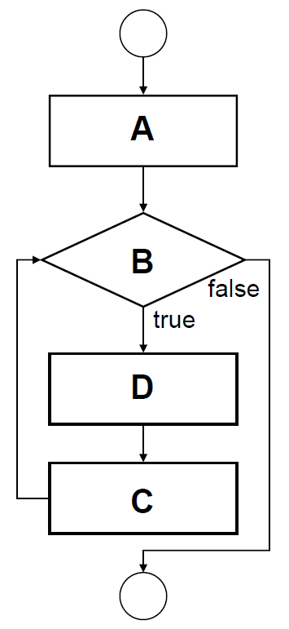
Јамки
for циклусот во C се дефинира во три дела:
for(inicijalizacija; uslovi; ink_ili_dek)
naredba;
или
for( A; B; C)
{
D;
}
Александар Божиновски
Page <number>
06.07.2012
Notes:
Author, Date

Slide 6
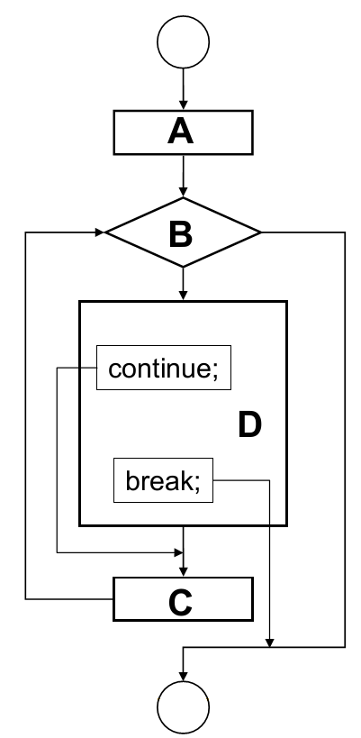
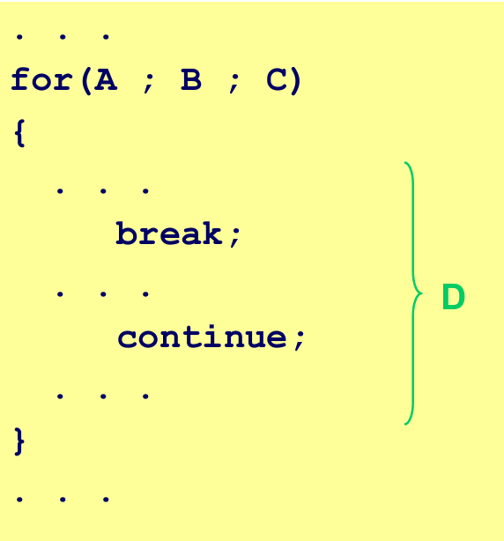
Јамки
Александар Божиновски
Page <number>
06.07.2012
Notes:
Author, Date

Slide 7
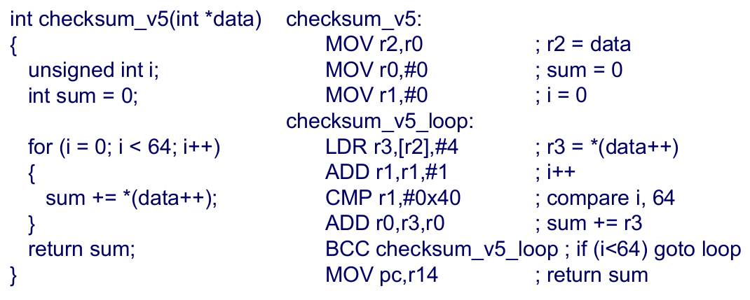
Јамки со фиксен број на итерации
Неефикасен код:собирање, споредба и условен скок
armcc compiler
Александар Божиновски
Page <number>
06.07.2012
Notes:
Author, Date

Slide 8
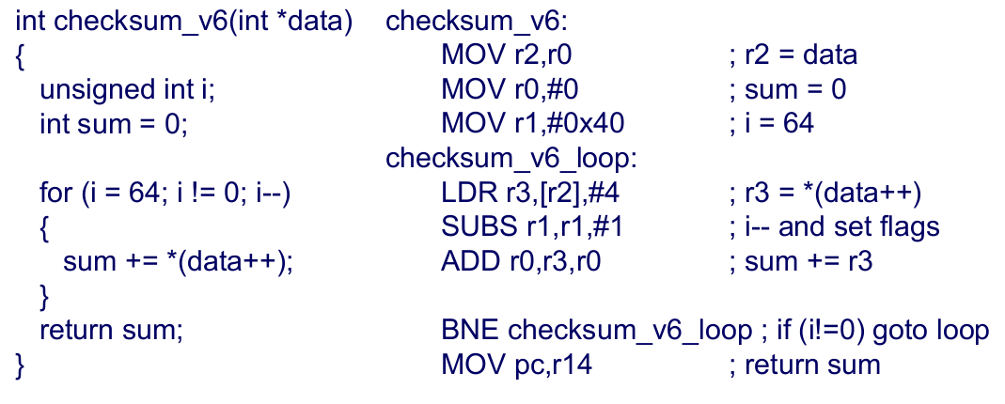
Јамки со фиксен број на итерации
Ефикасен код: одземање и условен скок
armcc compiler
Александар Божиновски
Page <number>
06.07.2012
Notes:
Author, Date

Slide 9
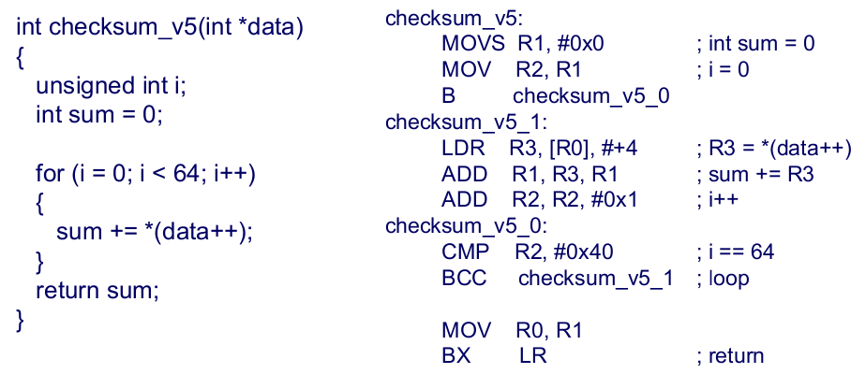
Јамки со фиксен број на итерации
Неефикасен код:собирање, споредба и условен скок
IAR compiler (optimization level: medium)
Александар Божиновски
Page <number>
06.07.2012
Notes:
Author, Date

Slide 10
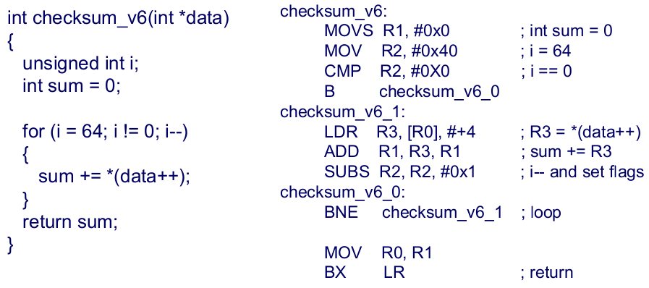
Јамки со фиксен број на итерации
Ефикасен код: одземање и условен скок
IAR compiler (optimization level: medium)
Александар Божиновски
Page <number>
06.07.2012
Notes:
Author, Date

Slide 11
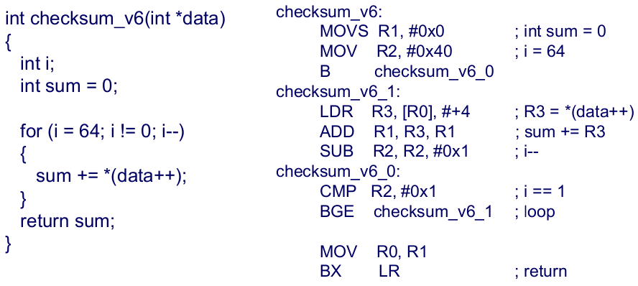
Јамки со фиксен број на итерации
Неефикасен код: одземање, споредба и условен скок
IAR compiler (optimization level: medium)
Александар Божиновски
Page <number>
06.07.2012
Notes:
Author, Date

Slide 12
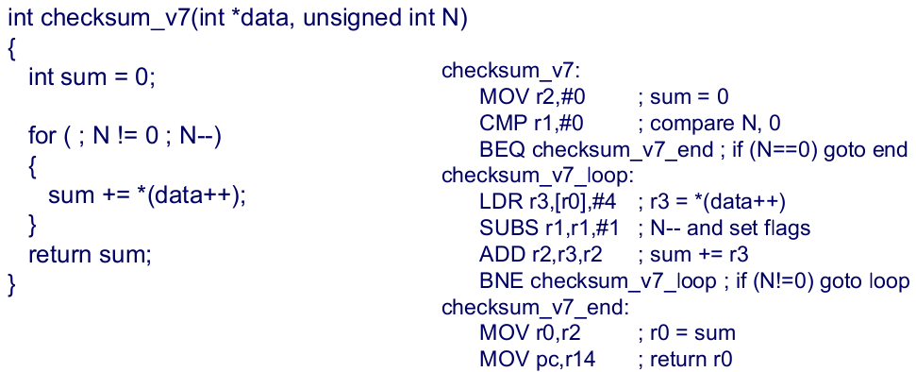
Јамки со променлив број на итерации
Неефикасен код: for
armcc compiler
Александар Божиновски
Page <number>
06.07.2012
Notes:
Author, Date

Slide 13
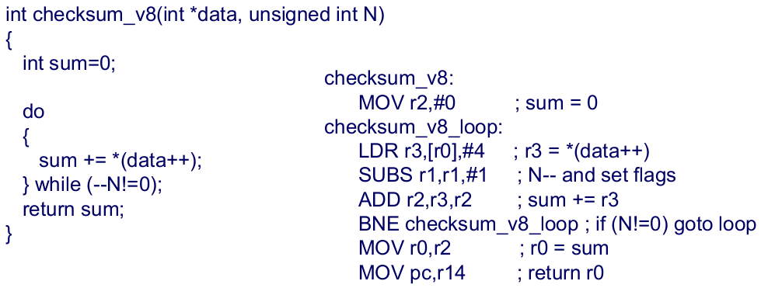
Јамки со променлив број на итерации
Ефикасен код: do-while
armcc compiler
Александар Божиновски
Page <number>
06.07.2012
Notes:
Author, Date

Slide 14
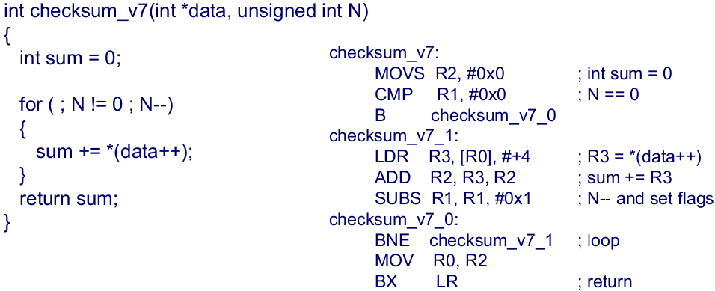
Јамки со променлив број на итерации
Неефикасен код: for
IAR compiler (optimization level: medium)
Александар Божиновски
Page <number>
06.07.2012
Notes:
Author, Date

Slide 15
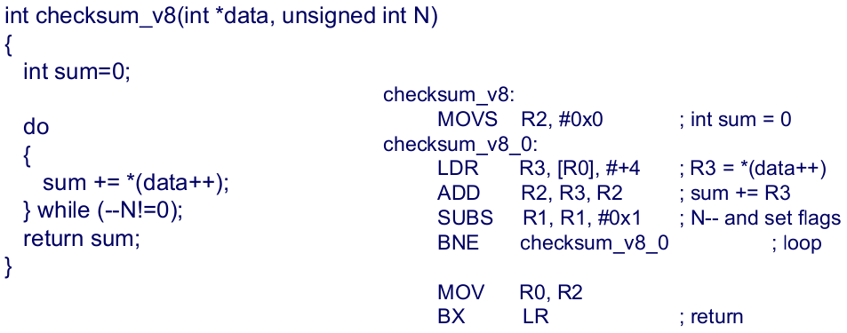
Јамки со променлив број на итерации
Ефикасен код: do-while
IAR compiler (optimization level: medium)
Александар Божиновски
Page <number>
06.07.2012
Notes:
Author, Date

Slide 16
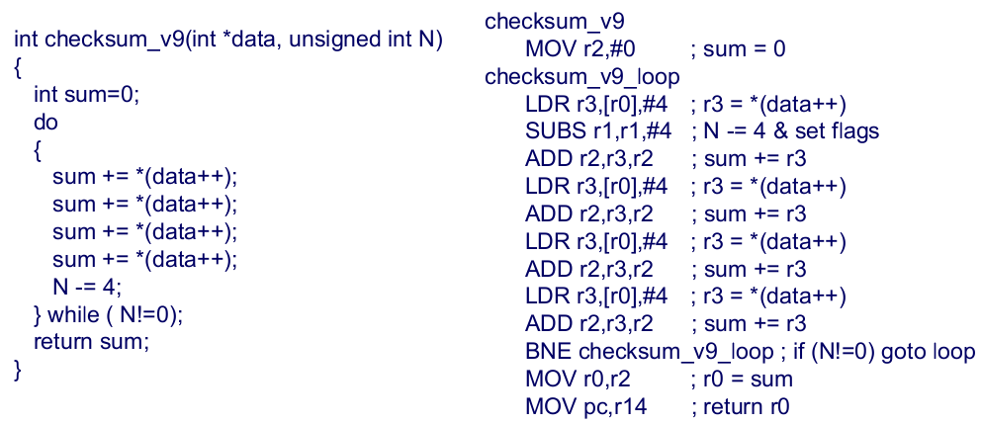
Намалување на бројот на итерации
Намалување за4 пати-одвиткување
armcc compiler
Александар Божиновски
Page <number>
06.07.2012
Notes:
Author, Date

Slide 17
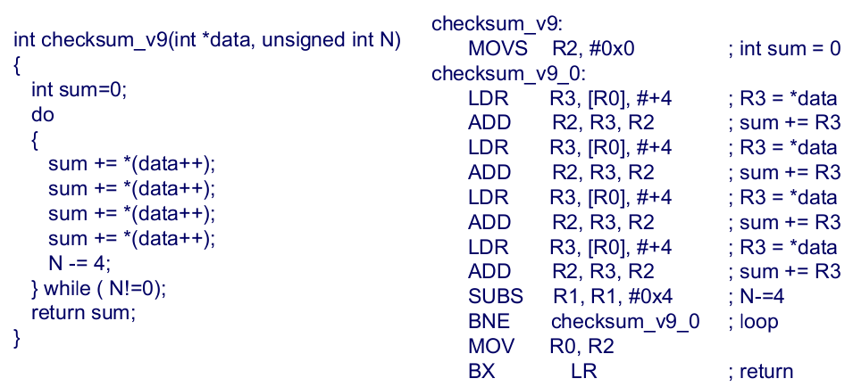
Намалување на бројот на итерации
Намалување за4 пати-одвиткување
IAR compiler (optimization level: medium)
Александар Божиновски
Page <number>
06.07.2012
Notes:
Author, Date

Slide 18
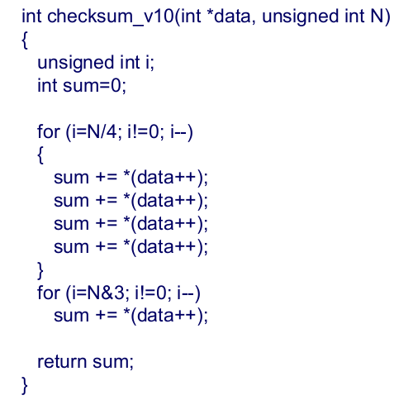
Намалување на бројот на итерации
Намалување кога бројот на итерации не е делив со4
Александар Божиновски
Page <number>
06.07.2012
Notes:
Author, Date

Slide 19
Резиме
 Користи јамки кои одбројуваат до 0
  компајлерот не мора да алоцира регистар за чување на крајната
вредност;
  споредбата со 0 не одзема додатно време.
 Користи цели броеви без знак (unsigned) и услов за продолжување i!=0, а не i>0.
 Кај јамките со варијабилен број на циклуси користи do-while
наместо for ако циклусот се извршува најмалку еднаш
  се заштедува проверката за исполнет услов на почетокот.
 Кај важните јамки намали го бројот на итерации со
“одвиткување”на јамката
  ако додатните инструкции во јамката се процентуално малку
понатамошно“одвиткување”не ја забрзува работата значително,
може дури и да ја успори заради пополнување на кеш-меморијата
 Користи полиња со број на елементи делив со 4 или 8
  овозможуваат едноставно“одвиткување”на јамките
Александар Божиновски
Page <number>
06.07.2012
Notes:
Author, Date

Slide 20
Q & A
Александар Божиновски
Page <number>
06.07.2012
Notes:
Author, Date

Slide 21
Благодарам на вниманието.
Aleksandar.Bozhinovski@seavus.com
Александар Божиновски
06.07.2011
Александар Божиновски
Page <number>
06.07.2012
Notes:
Author, Date

